Slide 1



小專發表
報告人:張原榕
WWW.MAOMIKINGDOM.COM

Slide 2

目錄
01
動機
02
使用工具
03
時程表
04
功能介紹
05
解決問題
06
網頁DEMO

Slide 3

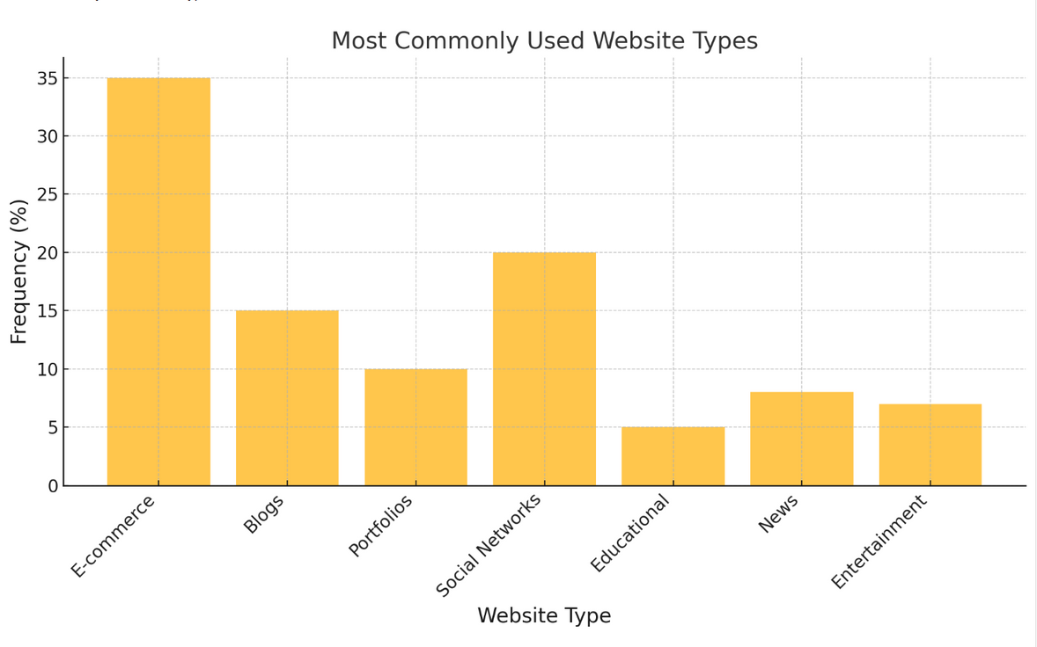
動機

Slide 4



使用工具
17%
27%
54%
2%

Slide 5

行程表
25
26
27
28
29
30
專題題目構思
網頁架構規劃
頁首
專題題目構思
網頁架構規劃
頁首
1
2
3
4
5
6
7
輪播圖
導覽列
商品卡片 購物車功能
頁首功能完善
輪播圖
導覽列
商品卡片 購物車功能
8
9
10
11
12
13
14
頁首功能完善
結帳畫面架構
結帳畫面
商品卡片 購物車功能
頁首功能完善
結帳畫面架構
15
16
17
18
19
20
21
結帳畫面
優化程式碼
RWD
結帳畫面
優化程式碼
RWD
22
23
24
25
RWD
PPT
RWD
PPT

Slide 6

功能介紹
01
02
03
04
選單
搜尋
購物車
結帳
可以利用側邊欄的選單來去選擇所要找尋的商品類型
可以使用上方的搜尋欄去搜尋商品
商品加入購物車後可以打開購物車進行數量更改、商品移除以及結帳
確認商品明細以及輸入資料格式檢測

Slide 7
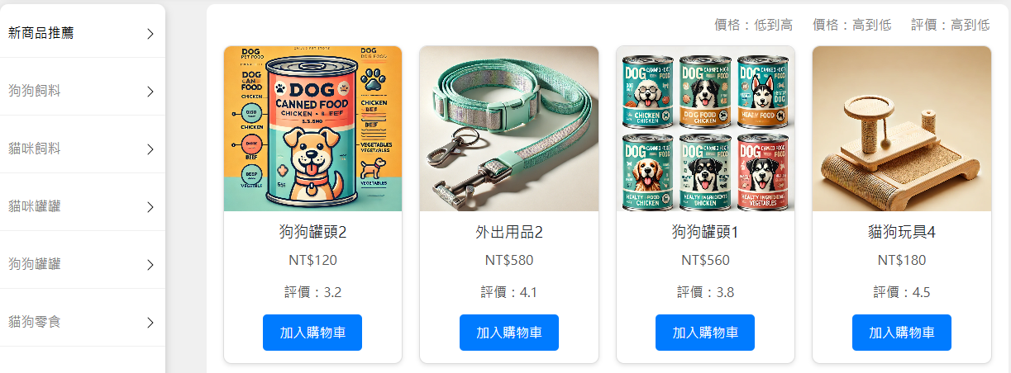
解決問題
商品排序

Slide 8
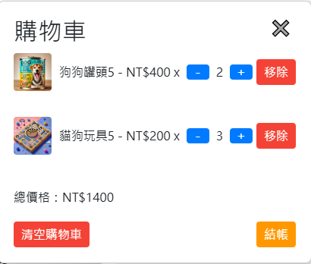
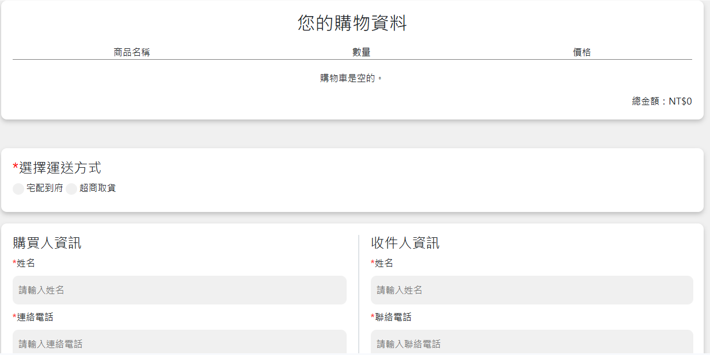
解決問題
數據傳遞

Slide 9
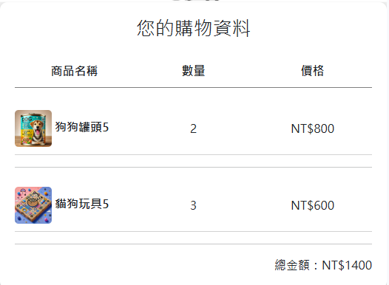
解決問題
排版問題

Slide 10
網頁DEMO

Slide 11

THANK'S FOR WATCHING

